Slide 1
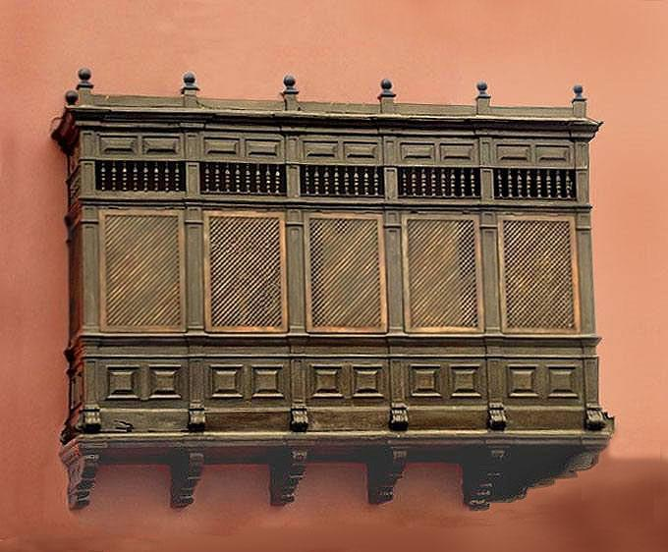
Celosías, tras ellas, los Santos Peruanos
Presentación Nº 107
Gabriela Lavarello Vargas de Velaochaga - Perú - diciembre 2017

Slide 2
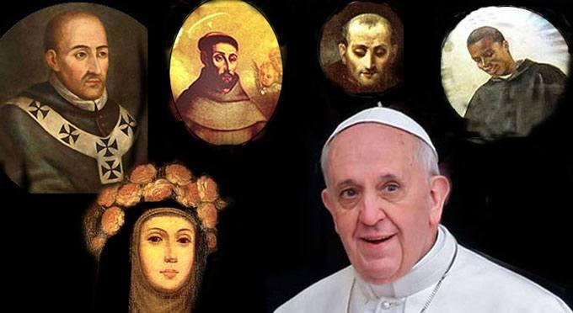
Hace pocos días el Papa Francisco mencionó que el Perú tenía muchos santos. Esto en relación a su próxima visita a nuestro país en enero del 2018. Haré un pequeño recuento de quienes eran y será en orden cronológico. ------ El mundo católico reconoce como santos a los peruanos Santa Rosa de Lima y San Martín de Porres.-------------------------- Los otros tres: Santo Toribio de Mogrovejo, San Francisco Solano y San Juan Masías, eran españoles de nacimiento, los cuales consagraron su vida pastoral en el Perú razón por la cual se le consideran peruanos.----------------------------------------- El texto a presentar pertenece a una publicación, de mi autoría, en el Boletín de Nueva York en mayo del año 2006. --------
San Juan Macías
San Francisco Solano
San Martín de Porres
Santo T. de Mogrovejo
Su Santidad el Papa Francisco
Santa Rosa de Lima

Slide 3
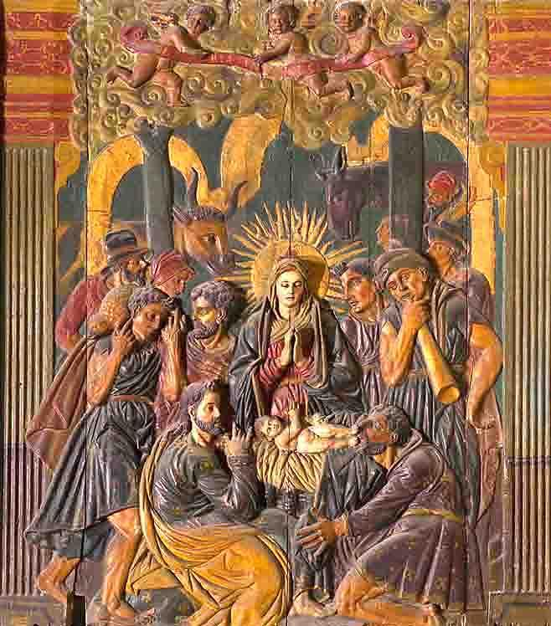
En el siglo XVII, en la Lima virreinal se vivía la denominada “Época dorada de la Santidad”. En aquel tiempo nuestra cuidad, como pocas en el mundo, tenía el privilegio de tener este grupo humano contemporáneo.--------------------------------------------------La vida de los santos difiere en épocas y contextos, de los cuales raramente pensamos que eran personas que vivieron momentos de ambición y vanidad como todos nosotros. -------------------------------------------------------------- Cuatro de los cinco santos que tenemos, se podían encontrar, caminar y coincidir en sus calles. ---------------
Adoración de los pastores al Niño
Santo Toribio Alfonso de Mogrovejo (1538-1606) San Francisco Solano (1549-1610) San Martín de Porres (1579-1639) Santa Rosa de Lima (1586-1617) San Juan Masías (1585-1645)
Masías llegó a Lima tras el fallecimiento de Santo Toribio y compartió con los anteriores. La vida y muerte de estos personajes es altamente conocida por todos los peruanos.
Es uno de los primeros nacimientos en Lima, fue costeado por Francisca Pizarro Yupanqui (1534-1598) inicialmente colocado en el antiguo sepulcro de su padre. Es el más antiguo conservado en la actualidad. Se puede ver en la Catedral de Lima desde 1558..------------------------------------------------------------- Obra de: Alonso Gómez, Toro-Castilla-España ¿-1565

Slide 4
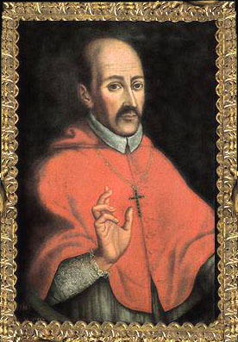
---------------Santo Toribio de Mogrovejo (1538- 1606)------------------------------------------------------------------ Considerado como santo peruano, nació en Mayorga, España, Graduado en derecho, había sido nombrado Presidente del Tribunal de Granada en España cuando el emperador Felipe II al conocer sus grandes cualidades le propuso al Sumo Pontífice para que lo nombrara Arzobispo de Lima al estar vacante la Sede Arzobispal de la Cuidad de los Reyes. -------------------------Nombrado por el Papa Gregorio XIII, como el segundo arzobispo de Lima como y sucesor de Jerónimo de Loayza.-------- Toribio llegó a la capital del virreinato, en marzo de 1581. Durante su trabajo episcopal convocó y presidió el III Concilio Limense (1582-1583), al cual asistieron prelados de toda Hispanoamérica, está considerado como el “protector de los indígenas” y gran organizador de la Iglesia en Sudamérica. ------Toribio visitó innumerables poblados de su amplio territorio, uno de los más extensos y difíciles del mundo. -----------------------Su arquidiócesis tenía dominio sobre los territorios del Tahuantinsuyo o los actuales países de: Colombia, Venezuela, Ecuador, Piru, Bolivia, Chile y Argentina; medía cinco mil kilómetros de longitud, y abarcaba más de seis millones de kilómetros cuadrados. Fundó el primer seminario de América con el nombre de “Santo Toribio de Astorga”, el cual hoy lleva su nombre. También fundó el Monasterio Santa Clara de Lima donde actualmente se guarda y conserva su corazón. Murió en Zaña y un año después fue traído a Lima. Mogrovejo fue beatificado por el Papa Inocencio XI en 1679 y canonizado por Benedicto XIII en 1726. En 1983 Juan Pablo II lo proclamó Patrono del Episcopado latinoamericano. Al conmemorarse los 400 años de su muerte, fue condecorado por el Congreso de la República y el municipio le otorgó la “Medalla Ciudad de Lima”
Esta obra se encuentra en el oratorio de la Quinta de los Libertadores de Lima. De autor anónimo 65 x 44 cm, Cusco, sigloXVII

Slide 5
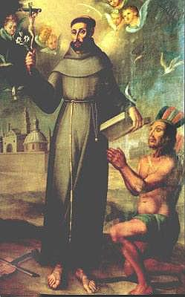
----------- -San Francisco Solano ( 1549-1610) --------------------------- Considerado como santo peruano; nació en Montilla, Andalucía, España, un 10 de marzo. --------------------------Perteneciente a la Orden Franciscana, en 1589 Felipe II solicitó más frailes para el trabajo en América, Francisco Solano llegó a Lima en 1601, nombrado Guardián de la recién fundada Recolección de Santa María de los Angeles en Lima, hoy Convento de los Descalzos, en el Rímac. ------------------------------------------- Francisco poseía el don de las lenguas y de la música, realizó muchos milagros, que lo hicieron conocido como: El taumaturgo del nuevo mundo (Persona que tiene poderes para hacer milagros o actos prodigiosos).. ------------------------------ -- Muy delicado de salud falleció un 14 de julio, en el Convento de San Francisco, su entierro fue apoteósico. A la muerte de Fr. Francisco Solano, gobernaba Juan de Mendoza y Luna, III Marqués de Montesclaros, undécimo Virrey entre 1607-1615, éste le pidió al pintor Juan de Aguayo unos retratos del santo yacente en su tálamo, el virrey no quedó conforme. ---------------- Fue beatificado por el Papa Clemente X en 1675 y canonizado por Benedicto XIII en 1726. ---------------------

Slide 6
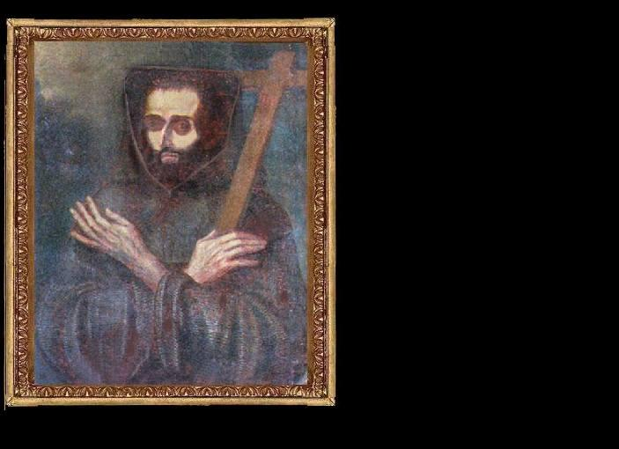
Registran que 36 horas después del entierro el propio Virrey solicitó al padre guardián del convento de San Francisco que se le desentierre de la bóveda sepulcral, con la finalidad de que se haga un nuevo retrato “…para que quedase memoria del padre Solano…ya que murió en olor a santidad..”. ------------------------------ La exhumación la realizaron Fr. Juan Gómez y dos frailes legos. ------------------------------------------------------- Según relató Pedro Reinalte Coello (1567-1664) y citado por el biógrafo de Solano el padre Plandolit: “… Fray Francisco Solano estaba de buen color, los labios colorados, las mano tratables, sin ningún género de mal olor, sino con una suavidad que denotaba la gloria que estaba gozando…”. El santo fue sepultado en las Catacumbas de San Francisco de Lima. ------------ Al biógrafo del santo,el P. Luis Julián Plandolit OFM, se le considera el más documentado de éste. ----------- Escribió extensamente tras la muerte de Francisco Solano “…falleció a las 11 y 45 de la mañana en la enfermería del Convento de San Francisco de Lima…” El Padre Plandolit, inició su investigación en 1949 desde la crónicas franciscanas, y las profundizó en diferentes bibliotecas y archivos como los del: Vaticano, San Isidoro en Roma, Nacional de París, San Francisco de Lima, Curia Arzobispal de Lima, Nacional de Lima, Convento de Ocopa, General de Indias en Sevilla y de la Embajada Española de Roma. -------------Fue publicado en 1963.------------------------------------------ El hábito Franciscano, era de lana gris, no era teñido, sino tejido con lana blanca y negra natural entremezclada que le daba un color ceniciento..
Retrato post mortem de Francisco Solano obra de Pedro Reynalte Coello; se exhibe en la sala dedicada al santo en el Museo San Francisco y Catacumbas de Lima.

Slide 7
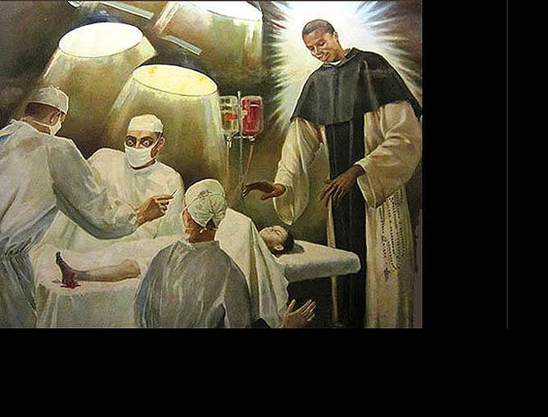
Esta pintura estuvo en San Pedro del Vaticano el día de su canonización. Representa el milagro viviente del Dr. Antonio Cabrera, este suceso lo llevó a los altares. El Papa Juan XXIII sentía gran devoción por Martín de Porres al canonizarlo dijo: ----"…Martín excusaba las faltas de otro. Perdonó las injurias, convencido de que el merecía mayores castigos por sus pecados. Procuró de todo corazón animar a los acomplejados por las propias culpas, confortó a los débiles y enfermos, proveía de ropas, alimentos y medicinas a los pobres, ayudó a campesinos, negros y mulatos, la gente le llamaba "Martín, el bueno…”. ----------
----------------------------------------------------------San Martín de Porres (1579-1639) ------------------------------------------------------------- Martín nació en Lima. El santo mulato fue bautizado en la iglesia de San Sebastián, en la misma pila y por el mismo párroco que había bautizado a Santa Rosa de Lima. Martín aprendió el oficio de barbero; adquirió conocimientos de medicina con el Doctor Marcelo de Rivero y la preparación de medicamentos en la farmacia de Don Mateo Pastor. -------- Ingresó como donado al convento de Santo Domingo en Lima, en 1603 hizo la profesión como hermano lego. Por sus cualidades de modestia, caridad, abnegación y la paz que irradiaba le confiaron, junto a otros oficios, el de enfermero.---- Realizó numerosos milagros y curaciones. Martín de Porres, es el Patrono de la Justicia Social y Universal de la Paz . --------Fue beatificado por el Papa Gregorio XVI en 1837 y canonizado por Juan XXIII en 1962. --------------------------------------

Slide 8
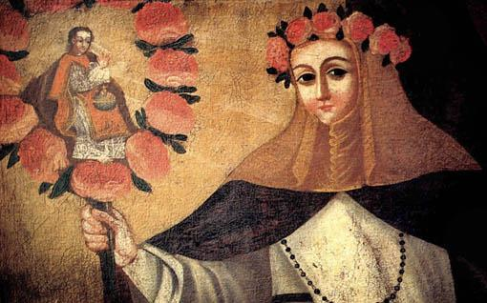
Rosa de Lima fue bautizada en la iglesia de San Sebastián de Lima. Hija del español, de Baños de Montemayor, Gaspar de Flores y de María de Oliba. Isabel era la cuarta de los diez hijos del matrimonio Flores de Oliba. Se le bautizó con el nombre de su abuela materna, Isabel, a los tres meses de edad se la comenzó a llamar Rosa, por haberla visto en la cuna, una sierva que la cuidaba, con el rostro bellísimo como esta flor. Ése fue el nombre que se le impuso a la niña de 11 años de edad cuando recibió en 1597 el sacramento de la Confirmación de manos del Arzobispo de Lima, Toribio Alfonso de Mogrovejo, quien efectuaba una visita pastoral en Quives, lugar donde residió la familia por pocos años.--------------------
Rosa de Santa María con el hábito dominico y el capuz franciscano
Santa Rosa de Lima (1586-1617)
Inicialmente vistió el hábito de terciaria franciscana..----------------------------------------------- En el proceso para las Causas de los Santos, los testigos se mostraron de acuerdo en que Rosa de Santa María vistió el hábito franciscano, aunque no todos coincidieron cuánto tiempo lo llevó. María de Uzátegui de de la Maza, en cuya casa falleció Rosa, declaró que lo usó hasta once años antes de morir; el jesuita Diego Martínez juró, ante los jueces apostólicos, el 23 de noviembre de 1617, que Rosa lo llevó hasta fallecer, pues “...si bien traía el hábito de Santa Catalina de Sena (dominica) debajo traía por túnica en lugar de camisón el hábito de San Francisco. ---------------------------------------

Slide 9
Para su místico desposorio mandó a hacer un anillo y puesto en él las mismas palabras. ----------------------------------------------La ceremonia se celebró el domingo 17 de marzo, día de Pascua de Resurrección. La misa fue consagrada por Fray Alonso Velázquez y tuvo por testigos a sus confesores, su madre, su hermano y los de la Maza; se incluyeron arras. ------------------- Fray Alonso Velázquez le puso el anillo en el dedo del corazón, en señal de unión perpetua. Este anillo junto con sus restos y un mechón de su rubio cabello se guarda en un relicario de plata en su altar en Santo Domingo de Lima. ---------------------- A la tercera pregunta del Proceso Ordinario, realizado entre 1617-1618, su hermano Hernando respondió “...Se llamó a mucho tiempo, Rosa sola, y que el llamarse después Rosa de Santa María se lo contó la dicha su hermana… después de haber vuelto este testigo a la ciudad; y le dijo, buenas nuevas te quiero dar hermano, sino lo has sabido ya es mi nombre propio Rosa y este Rosa de Santa María…si hermano porque Dios me dio este nombre desde niña y así su divina majestad me lo ha confirmado en nombre de su bendita madre, y esto de aquí en adelante todos me llamen Rosa de Santa María, que este es mi nombre. Según su hermano Rosa fue la primera mujer en llevar ese nombre en el Virreinato del Perú. -------Tras una penosa enfermedad falleció a los 31 años. ----------------------------------------------------------------------------------------------- Es la primera beata que antes de ser canonizada, sería proclamada como cosa excepcional, Patrona del Perú en 1669, del Nuevo Mundo y de Filipinas en 1670, Patrona de Hispanoamérica y de los territorios colonizados. Fue beatificada por el Papa Clemente IX en 1668 y canonizada por Clemente X en 1671. Fue la primera santa americana.
Meses antes de morir, el Domingo de Ramos de 1617, en la Capilla de la Virgen del Rosario, Rosa estaba muy afligida por no haber recibido una palma, rezando, se volvió a mirar al santísimo Niño que tenía la Virgen en sus brazos, él le dijo estas palabras:----------------------
Ingresó a la Tercera Orden de Santo Domingo a los 20 años de edad, vistió ese hábito sin profesar en la Orden de Predicadores. ------ Rosa se caracterizó por su humildad,caridad, paciencia sencillez y obediencia.-------- Tuvo el don de hacer milagros y se hizo muy conocida y querida entre los limeños. --------------------------
“... Rosa de mi corazón sed mi esposa...”-

Slide 10
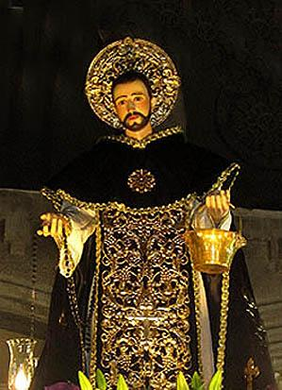
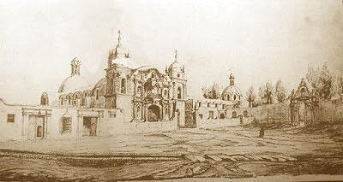
-----------San Juan Macías (1585-1645)---------- Registrado como santo peruano, nació en Rivera de Fresno, España, un 2 de marzo.--------------------- Llegó al Perú en febrero de 1620, donde continuó su trabajo pastoral en las afueras de la capital limeña. No conoció a Santo Toribio de Mogrovejo, éste falleció en 1606. --------------------------------- ---------------------------- Ya en Los Reyes acentuó su vocación de servicio y a la vida religiosa. Ingresó a la Orden de Predicadores (dominicos), fue admitido como hermano Lego en el convento, tomó los hábitos el 23 de enero de 1622. --------------------------------- ----- En la Iglesia de la Recoleta,hoy en la Plaza Francia de Lima, tuvo el oficio de portero por más de veinte años, con dedicación, placer y alegría. -------------------------- --- Su vida estuvo marcada por la profunda oración y la caridad. La nobleza de Lima y los propios virreyes acudían a él en busca de consejos. Murió un 16 de setiembre. Treinta y seis años después de su fallecimiento, sus restos fueron trasladados a otro ataúd y, para sorpresa de todos los presentes, los hallaron incorruptos.------- Actualmente, se pueden apreciar sus restos momificados, más no corruptos. --------------------- Fue beatificado por el Papa Gregorio XVI el 22 de octubre de 1837 y canonizado por Pablo VI el 28 de setiembre de 1975.
Iglesia la Recoleta de la Magdalena o de Santa María Magdalena era una casa dedidaca al recogimiento de los Dominicos.------------ Construida por orden del Provincial de la Orden, Fray Juan de Lorenzana, las mismas que quedaron terminadas en 1611.----------
En 1934 fue parcialmente destruida para ensanchar la Av. Wilson. Solo resta lo que conocemos en la plaza Francia de Lima. Obra del francés: Leonce Angrand (1808-1886) -------------------------

Slide 11
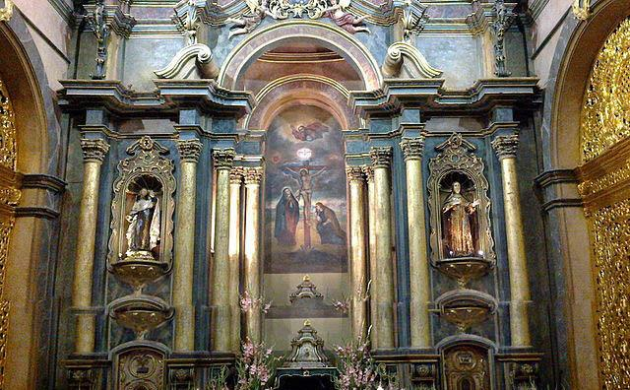
El Perú, país eminentemente católico, recibió la gracia divina de tener en este mismo siglo, en 1651, la imagen del majestuoso Señor de los Milagros. Nombrado Patrón de la Cuidad, por el Cabildo de Lima en 1715. Nuestro Cristo moreno está reconocido por casi todos los países del mundo, su procesión es considerada la mayor del hemisferio. Fresco atribuido al negro de Angola llamado Benito, hoy en la Iglesia de las Nazarenas.

Slide 12
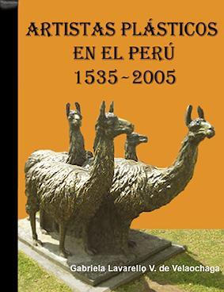
Los pintores: Aguayo,
Angrand, Benito y
Reinalte Coello
están en los diccionarios
Edición agotada
Carátula, escultura de Agustín Rivera Eyzaguirre Lima - Perú
(buscando editor)
Carátula, escultura de Armando Varela Neyra Lima - Perú
Representante en Lima
MARTA COUTO REVOLLEDO
441-3238 - Lima-Perú
martacoutor@hotmail.com
Responsable del programa
gabygaby715@gabygaby715@cybergabygaby715@cyber.gabygaby715@cyber.comgabygaby715@cyber.com.gabygaby715@cyber.com.br
gabygaby715@hotmail.com

Slide 13
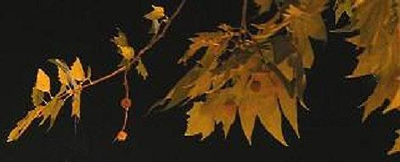
Nuevo enlace maestro gracias a la fineza de la
Universidad Católica Sedes Sapientiae
(UCSS) de Lima
Las personas que los recopilen y les falte alguno de ellos
me los pueden pedir, o los pueden bajar desde este link
están numerados en el extremo derecho
http://cepaccepac.cepac.ucsscepac.ucss.cepac.ucss.educepac.ucss.edu.pe/cepac.ucss.edu.pe/recopilacioncepac.ucss.edu.pe/recopilacion-de-nuestra-historia-peruana-por-cepac.ucss.edu.pe/recopilacion-de-nuestra-historia-peruana-por-gabycepac.ucss.edu.pe/recopilacion-de-nuestra-historia-peruana-por-gaby-cepac.ucss.edu.pe/recopilacion-de-nuestra-historia-peruana-por-gaby-lavarellocepac.ucss.edu.pe/recopilacion-de-nuestra-historia-peruana-por-gaby-lavarello-de-cepac.ucss.edu.pe/recopilacion-de-nuestra-historia-peruana-por-gaby-lavarello-de-velaochagacepac.ucss.edu.pe/recopilacion-de-nuestra-historia-peruana-por-gaby-lavarello-de-velaochaga/

Slide 14
El Arte nos hace Inmortales
Quien pierde su pasado, se pierde así mismo
Difundamos lo nuestro, el arte peruano es ancestral
Por favor reenviarlo a sus contactos
Son: *
Hoy es: *

